Slide 1




Slide 2




Slide 3



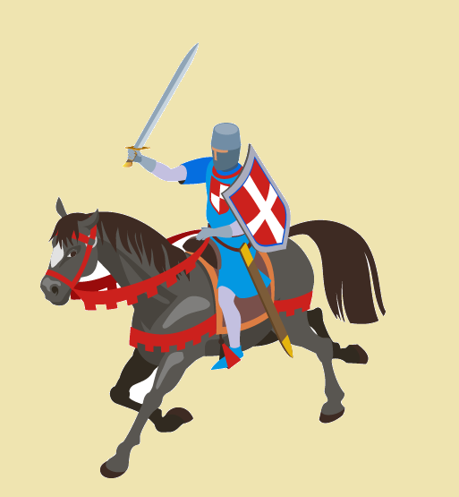


Bấm trái tim để tới câu hỏi. Trả lời xong bấm mũi tên góc phải bên dưới để quay về và bấm vào ngọn lửa để tiêu diệt rồng. Sau khi hết 5 câu thì bấm vào chữ You Win để tới bài học mới. Đọc xong hướng dẫn thầy cô xoá bỏ cái này đi ạ

Slide 4



Số 175 đọc là?
A. Một trăm bảy mươi lăm
B. Một trăm bảy năm
C. Một trăm linh năm
D. Một bảy lăm
Notes:
Bấm mũi tên để quay về

Slide 5
Một trăm chín mươi chín viết là:
A.190
B. 19
C. 199
C. 109

Slide 6
SỐ?
111, 112, 113, 114,........,116
A. 115
B. 116
C. 114
D.15

Slide 7
134 gồm mấy trăm, mấy chục và mấy đơn vị?
A. 1 trăm, 4 chục, 3 đơn vị
B. 1 trăm, 3 chục, 4 đơn vị
C. 1 trăm, 30 chục, 4 đơn vị
D. 1 trăm, 3 chục, 0 đơn vị

Slide 8
Số 151 đọc là
A. Một trăm năm mươi mốt
B. Một trăm năm chục
C. Một trăm năm một
D. Một trăm lăm mốt

Slide 9



Toán

Slide 10
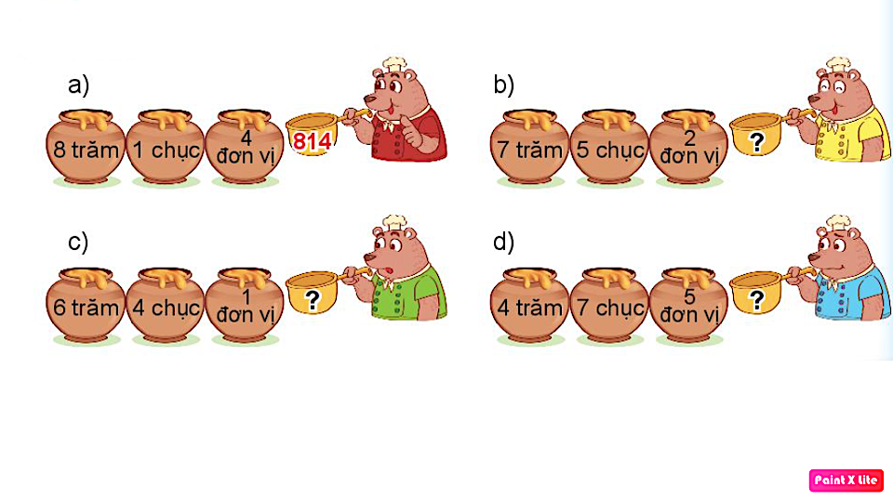
Số ?
1
752
641
475

Slide 11
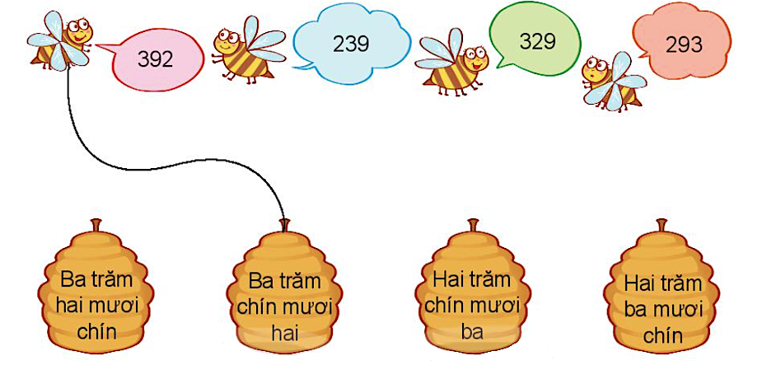
2
Mỗi chú ong đến từ tổ nào?

Slide 12
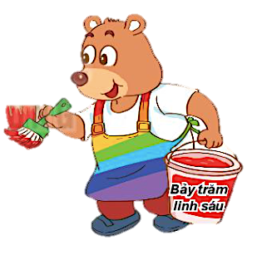

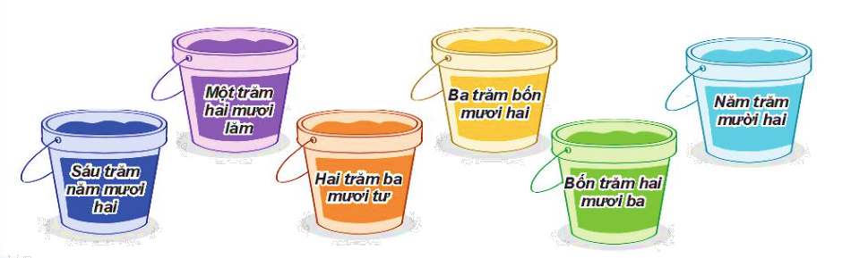
3
Mỗi thanh gỗ được sơn bởi màu ở thùng ghi cách đọc số trên thanh gỗ. Hỏi mỗi thanh gỗ được sơn màu gì?
Bảy trăm
linh sáu
125
234
342
423
512
652
706
Bảy trăm
linh sáu

Slide 13

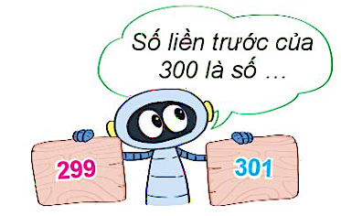

4
a) Số liền trước của 300 là số nào?
→ Số liền trước của 300 là: 299

Slide 14
b) Số liền trước, liền sau của 999 là số nào?
4
998
999
1000
→ Số liền trước của 999 là: 998
→ Số liền sau của 999 là: 1000

Slide 15

Toán

